Slide 1
МИНИСТЕРСТВО НАУКИ И ВЫСШЕГО ОБРАЗОВАНИЯ РОССИЙСКОЙ ФЕДЕРАЦИИ
ФЕДЕРАЛЬНОЕ ГОСУДАРСТВЕННОЕ БЮДЖЕТНОЕ ОБРАЗОВАТЕЛЬНОЕ УЧРЕЖДЕНИЕ ВЫСШЕГО ОБРАЗОВАНИЯ
«БЕЛГОРОДСКИЙ ГОСУДАРСТВЕННЫЙ ТЕХНОЛОГИЧЕСКИЙ УНИВЕРСИТЕТ им. В.Г. Шухова»
Губкинский филиал
Выпускная квалификационная работа
«Разработка программного комплекса оптимизации хранения информации в системх видеонаблюдения с использованием нейронных стей»
направление 09.03.01 «Информатика и вычислительная техника»
Выполнил:
студент группы ВТ-41
Малахов Д.В.
Руководитель:
Ст. преподаватель
Немцев А.О.
Губкин 2021 г.
Notes:
<номер>

Slide 2
Основные цели и задачи
Цель дипломного проекта разработать программный комплекс для сжатия информации в системах видео наблюдения
При реализации программного проекта необходимо следует решить ряд задач, таких как:
1) Проанализировать предметную область;
2) Проанализировать аналоги разрабатываемой системы;
3) Выбрать инструментальные средства разработки;
4) Разработать модульную структуру системы;
5) Проверить работоспособность программного обеспечения;
2
Notes:
<номер>

Slide 3
Применение МАИ для анализа аналогов
Были выбраны следующие критерии при анализе аналогов
Критерии:
2.Качество сжатия
3. Скорость кодирования
4. Скорость декодирования
5. Объем требуемой памяти
6. Битрейт
Альтернативы:
7. H.264
8. H.265
9. MPEG-2
10. Разрабатываемая программа
3
Notes:
<номер>

Slide 4
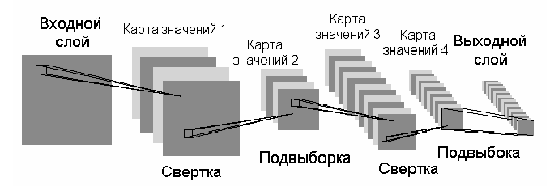
Структура базового блока нейронной сети
4
Notes:
<номер>

Slide 5
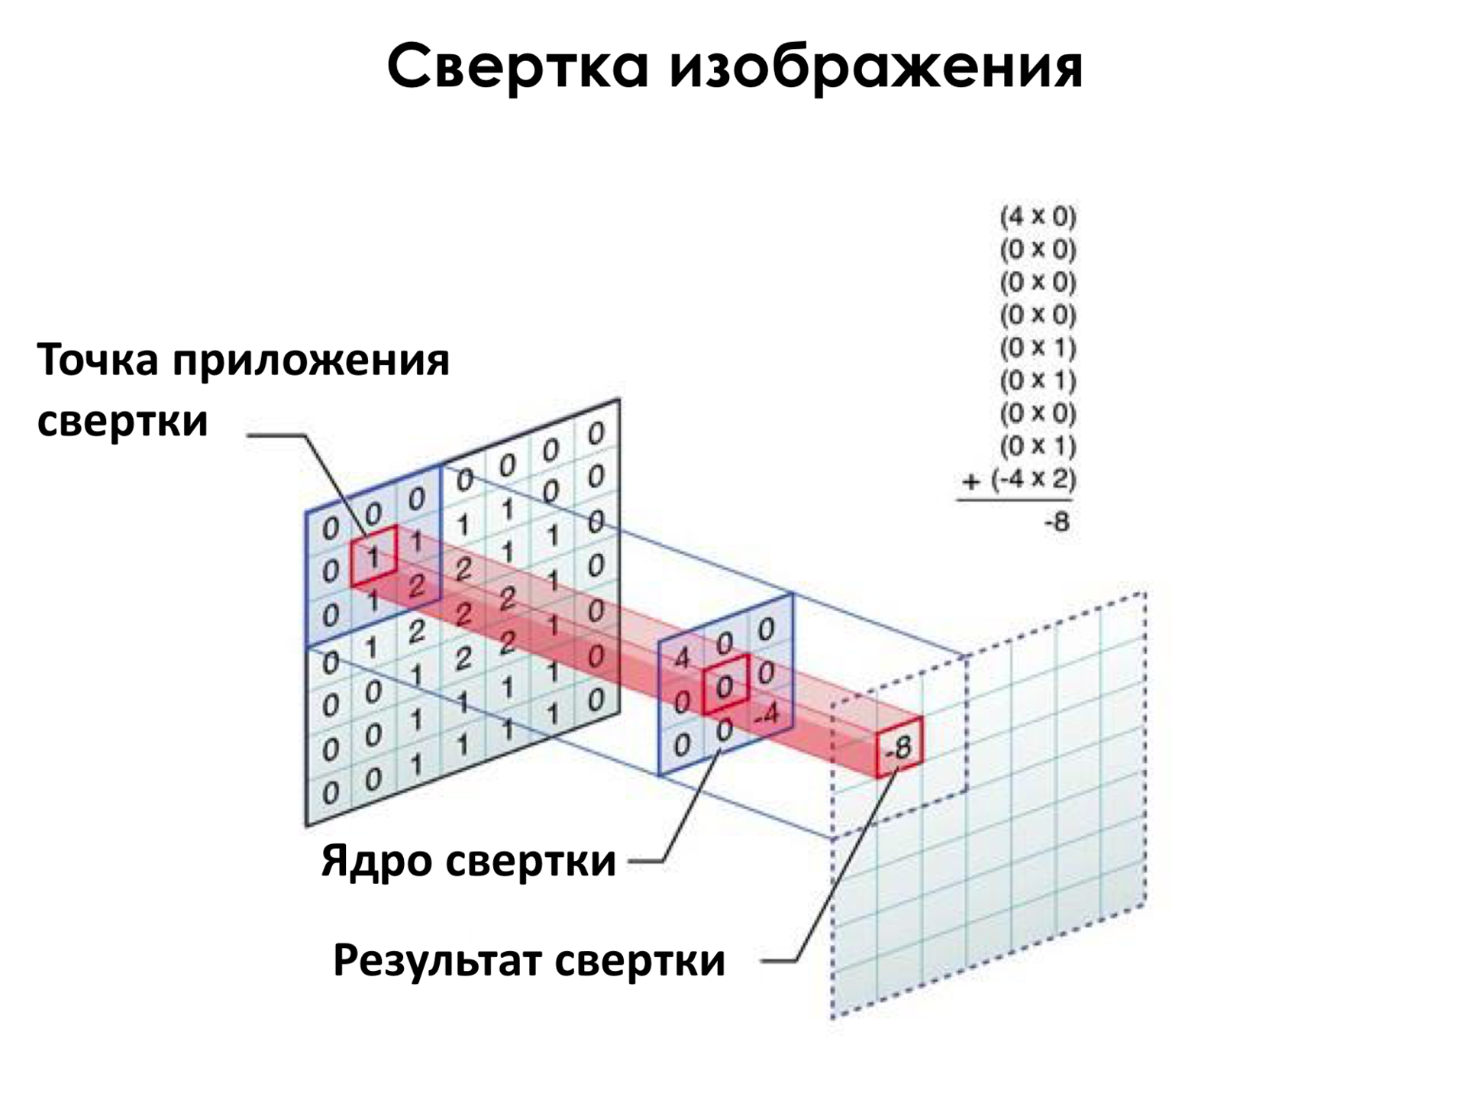
Операция свертки
5
Notes:
<номер>

Slide 6
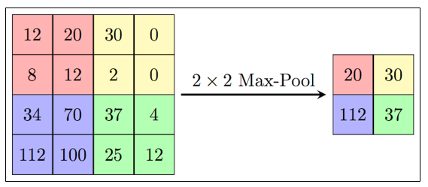
Операция подвыборки
6
Notes:
<номер>

Slide 7

Сведения о вычислении оптического потока
Оптический поток (ОП) – изображение видимого движения, представляющее собой сдвиг каждой точки между двумя изображениями. По сути, он представляет собой поле скоростей (т. к. сдвиг с точностью до масштаба эквивалентен мгновенной скорости).
7
Notes:
<номер>

Slide 8
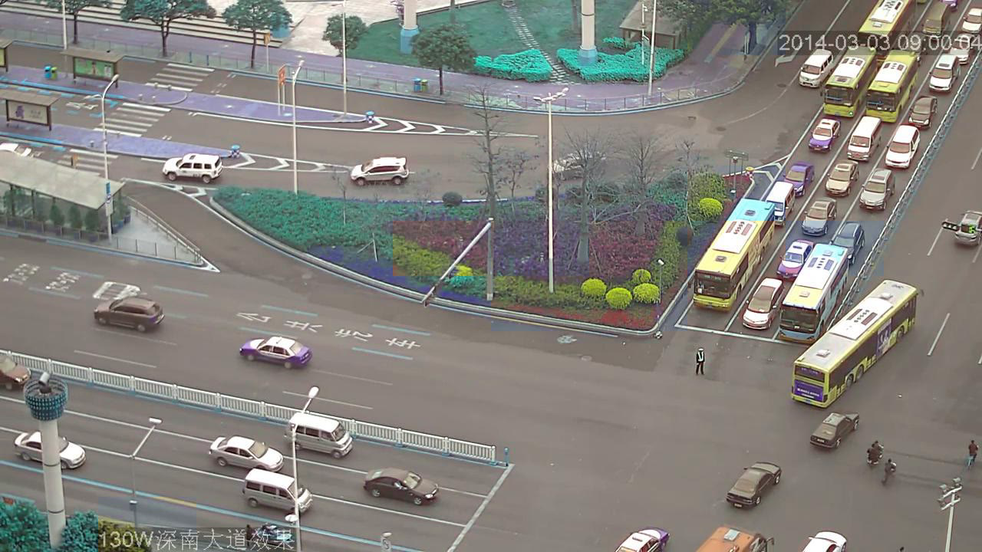
Разбиение изображения на сетку
8
Notes:
<номер>

Slide 9
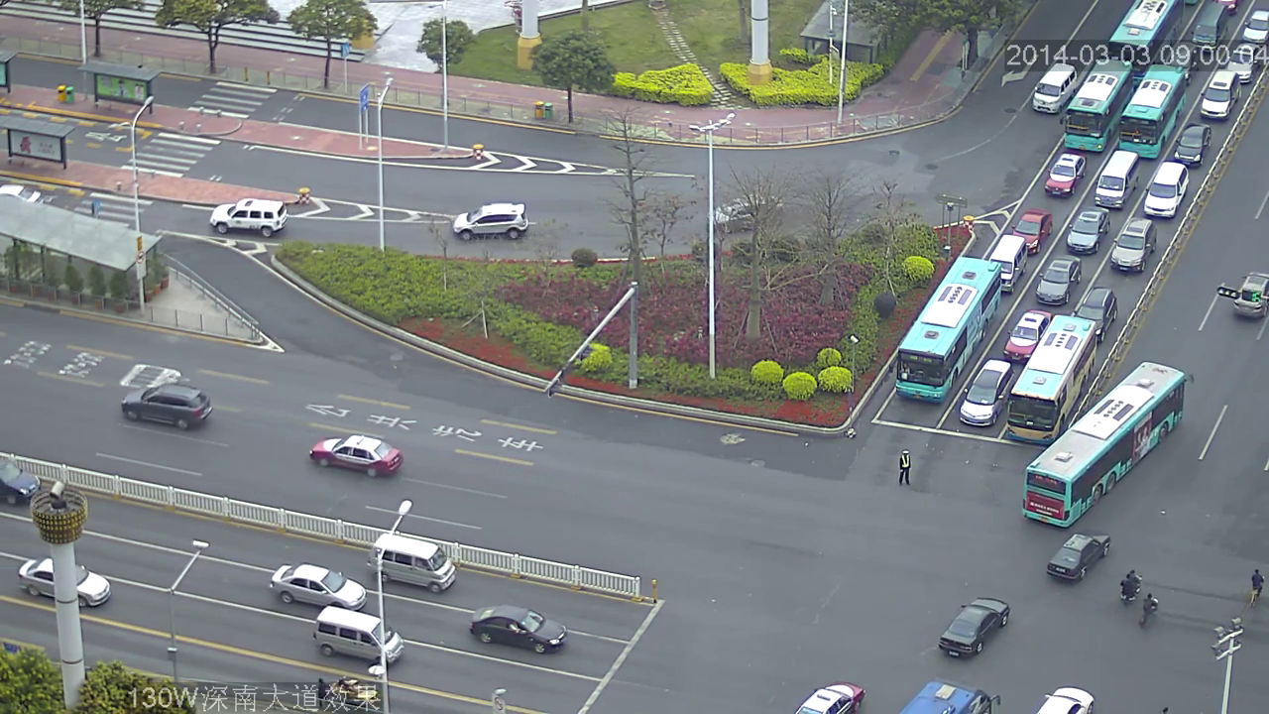
Тестирование
9
Notes:
<номер>

Slide 10
Заключение
В дипломном проекте были успешно решены следующие задачи:
• Анализ предметной области;
• Анализ аналогов разрабатываемой системы
• Выбраны инструментальные средства разработки;
• Разработана структура системы
• Проверена работоспособность программного обеспечения
10
Notes:
<номер>

